Slide 1


ỦY BAN NHÂN DÂN QUẬN LONG BIÊN
TRƯỜNG MẦM NON BAN MAI XANH
LÀM QUEN VĂN HỌC
Đề tài: Truyện “ Bác sĩ chim”
Lớp : Mẫu giáo bé C4

Slide 2


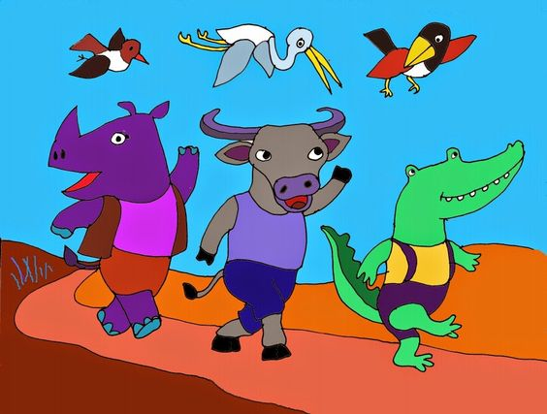
Lần 1: Cô kể diễn cảm
Bác sĩ chim

Slide 3
Lần 2: Cô kể kết hợp pp và đàm thoại

Slide 4



Slide 5

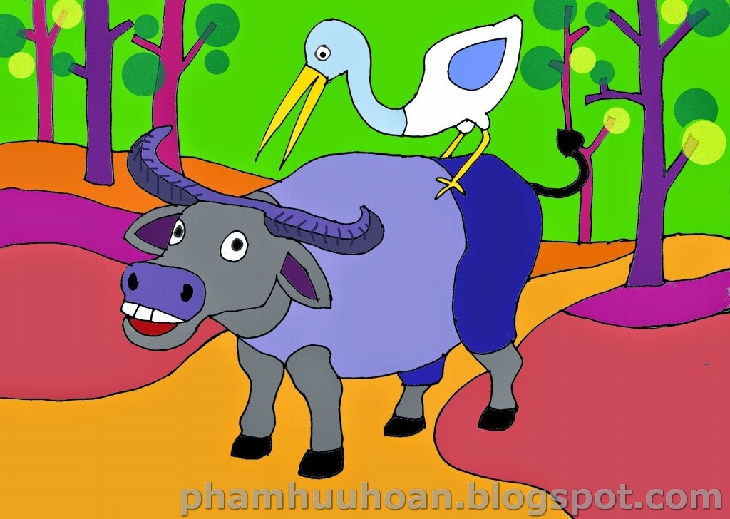

Slide 6
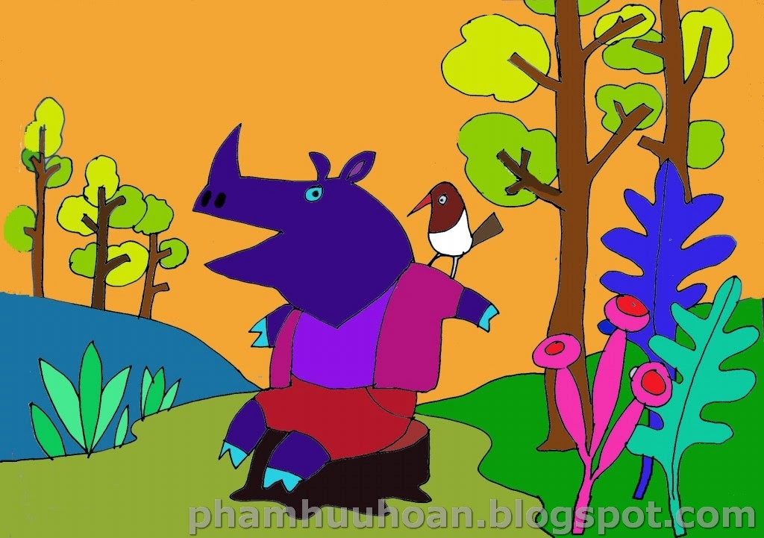


Slide 7

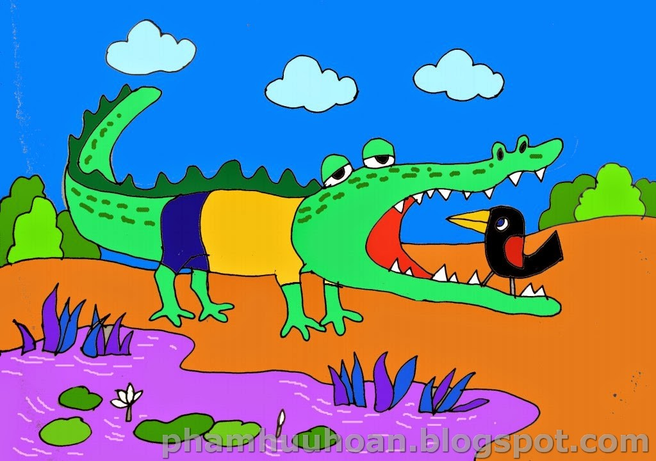

Slide 8

Đàm thoại nội dung bài thơ

Slide 9

Đàm thoại:
Cô vừa kể cho các con nghe câu chuyện gì ?
Trong câu truyện có các nhân vật nào ?

Slide 10
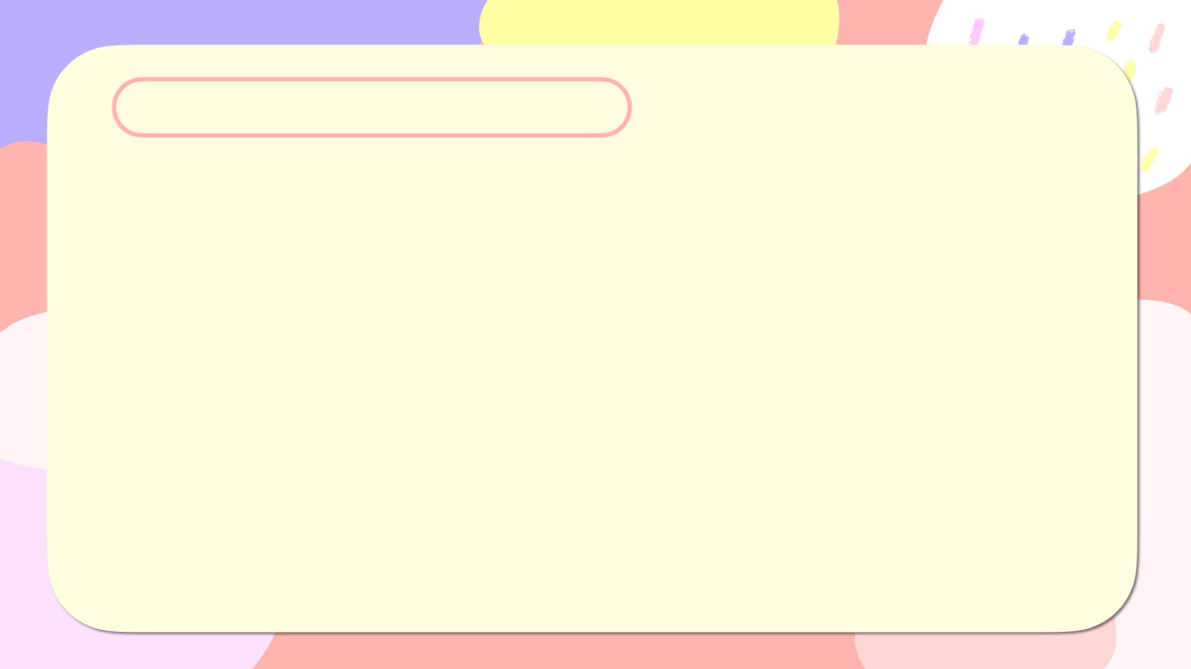

Bệnh nhân đầu tiên của bệnh viện là ai ?
Bệnh nhân đã mắc bệnh gì ?
Tại sao bệnh nhân trâu bị ngứa ?
Ai đã chữa bệnh cho trâu ?

Slide 11

Bệnh nhân thứ hai là ai ?
Bác sĩ chim bắt ve chữa bệnh cho tê giác như thế nào ?

Slide 12

Bệnh nhân thứ ba là ai ?
Tại sao cá sấu phải đến bệnh viện ?
Bác sĩ chim chữa bệnh cho cá sấu như thế nào ?

Slide 13
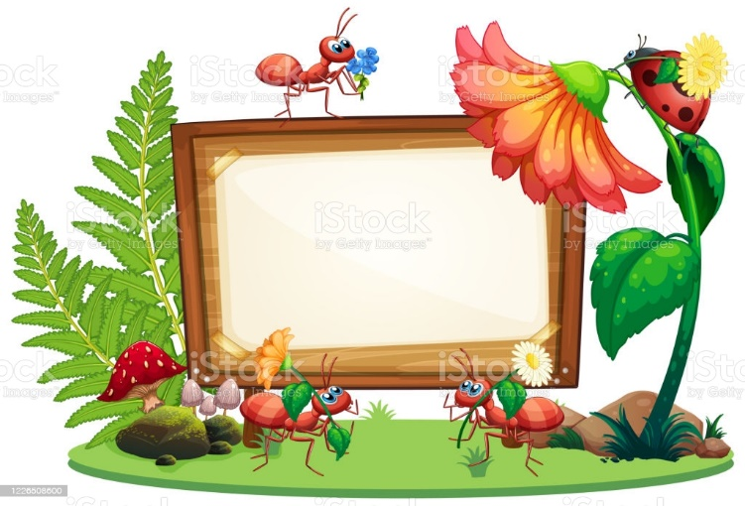
Lần 3: Trẻ xem rối bóng

Slide 14
Hẹn gặp lại các con !

